Slide 1

ŠKOLA: Gymnázium, Tanvald, Školní 305, příspěvková organizace
ČÍSLO PROJEKTU: CZ.1.07/1.5.00/34.0434
NÁZEV PROJEKTU: Šablony – Gymnázium Tanvald
ČÍSLO ŠABLONY: III/2 Inovace a zkvalitnění výuky prostřednictvím ICT
AUTOR: Jan KOHOUTEK
TEMATICKÁ OBLAST: Geografie České republiky
NÁZEV DUMu: ČR – horninový a půdní pokryv
POŘADOVÉ ČÍSLO DUMu: 2.
KÓD DUMu: JK_CR_02
DATUM TVORBY: 3. 9. 2013
ANOTACE (ROČNÍK): kvarta – DUM – seznamuje žáky s horninovým a půdním pokryvem České republiky, využitím půd a jejich rozmístěním
METODICKÝ POKYN: Atlas České republiky – sešitový atlas pro ZŠ a víceletá gymnázia (2010)

Slide 2
Horninové složení v České republice
Z hornin v Česku převládají následující:
vyvřelé: žula, čedič, znělec;
usazené: pískovec, vápenec, břidlice;
přeměněné: rula, svor, fylit
Žuly (deskovitá až kvádrovitá odlučnost) jsou převládající hlubinné vyvřeliny, které tvoří základ Českého masivu (Českomoravská vrchovina, Šumava, Český les, Smrčiny, Krušné hory, Krkonoše, Železné hory)
Čedič jako výlevná vyvřelina je základem sopečných pohoří (České středohoří, Doupovské hory) a jednotlivých kup (Trosky)
Znělec, který tvoří některé kopce, např. Bezděz, Jedlovou, Kunětickou horu, Milešovku aj.

Slide 3
Horninové složení v České republice
Pískovec je zpevněná usazenina, která se vyskytuje především na severu a severovýchodě Čech - tvoří četná skalní města
Vápence jsou usazeniny, které tvoří krasové oblasti (Český kras ,Moravský kras), kde najdeme nejvíce jeskyní, propastí a podzemních jezer
Břidlice je zpevněná usazenina, rozšířená zejména v západních a jihozápadních Čechách
Rula je přeměněná hornina, která tvoří rozsáhlá tělesa především v oblasti Českomoravské vrchoviny, Šumavy a Orlických hor
Svor najdeme především na Šumavě, v Krkonoších a v Hrubém Jeseníku
Fylit je rozšířený hlavně v západních Čechách, v okolí Železného Brodu a na severní Moravě

Slide 4
Půdní pokryv v ČR – půdní typy
Půda – přírodní zdroj, který lze velice snadno znehodnotit
PŮDNÍ TYPY – jsou půdní souvrství, jejichž uspořádání do horizontů je výsledkem půdotvorného procesu
Černozemě – vznikly nejčastěji na spraších v bývalých lesostepních a stepních oblastech
V povrchové části (A horizont) je množství humusu šedo až hnědočerné barvy
Výskyt ve středních Čechách, na střední a zejména jižní Moravě
Hnědozemě – obklopují pásma černozemí
Vznikly degradací černozemí pahorkatinných a vrchovinných oblastí
Málo živin – nutnost hnojit a kypřit

Slide 5
Půdní pokryv v ČR – půdní typy
Hnědé půdy – jsou nejrozšířenější
V půdním profilu mají tři horizonty – A humózní, hnědý B a matečný substrát C (hornina, zvětralina)
Vyskytují se v horských pohraničních oblastech, Českomoravské vysočině a severní Moravě
Podzolové půdy – vznikají vyluhováním, zesvětlením a minerálním ochuzením svrchního horizontu na hrubých zvětralinách a svahových sedimentech
Ve větších nadmořských výškách a na severních svazích
Rendziny – (vápenatky), vznikají na vápencích, mají pouze A a C horizont a jsou bohaté na živiny

Slide 6
Půdní pokryv v ČR – půdní typy
Nivní půdy – vznikají na mladých náplavech řek, využívají se převážně jako louky
Lužní půdy – (černice) – vznikají na náplavách s lužním lesem a mají hluboký humusový horizont
Antropické půdy – vznikají činností člověka
Jsou ovlivněné emisemi
Půdy odvalů a hald
Půdy skrývek atd.

Slide 7
Půdní pokryv v ČR – půdní druhy
PŮDNÍ DRUHY se úzce vážou na charakter geologického podkladu a na způsob jeho zvětrávání
Písčité půdy – lehké půdy, vznikly na říčních štěrkopíscích a pískovcích – málo živin a velice dobře propustné pro vodu
Hlinitopísčité až písčitohlinité půdy vznikají především na zvětralinách žul Českého masívu – obsah až 25% jílovitých částic a dostatek humusu – zemědělsky velice využívané
Hlinité půdy – písčitý a jílovitý podíl v rovnováze a patří mezi nejúrodnější ve středních Čechách, moravských úvalech a na Ostravsku
Jílovitohlinité (těžké) – více než 50% jílovitých částic, soudržné, váží dobře živiny a půdní vlhkost – musí se dostatečně kypřit

Slide 8
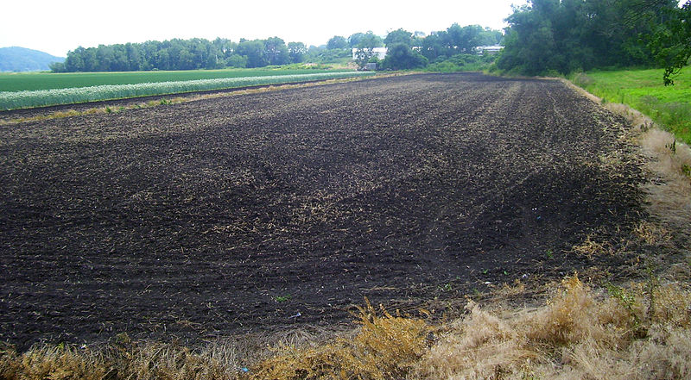
Půdní pokryv v ČR – půdní druhy
Jílovité půdy – pro vzduch a vodu těžko prostupné – zemědělsky nevhodné – Mladobolevslavsko, jižní Čechy
Skelety – nevhodné pro zemědělství, hrubozrnné kamenité půdy vznikající v horských oblastech
Černozem
Notes:
http://cs.wikipedia.org/wiki/Soubor:Black_dirt_in_Black_Dirt_Region.jpg

Slide 9
Půdní pokryv v ČR
PŮDY NÍŽIN A PAHORKATIN
Výskyt do výšek 350 m n.m.
Průměrné roční teploty 8°C – 10°C, srážky od 450 do 600 mm
Na říčních nánosech, spraších a vátých píscích vznikají černozemě a hnědozemě
V zaplavovaných částech se vytvořily nivní a lužní půdy s dostatkem humusu
PŮDY PAHORKATIN
Do 550 m n.m.
Vznikají na sprašových hlínách a na svahových zvětralinách
Průměrná teplota 6,5 – 8,5°C, srážky 600 – 800 mm
Převažují hnědé lesní půdy s různým obsahem humusu

Slide 10
Půdní pokryv v ČR
PŮDY VRCHOVIN A HOR
V chladných a vlhkých oblastech s průměrnou roční teplotou 4°C – 7°C
Srážky se pohybují mezi 700 – 1 000 mm
Převládají podzolované hnědé lesní půdy
Na vápencových podkladech vápenatky
V nejvyšších polohách jsou podzoly
EROZE v současné době ohrožuje 4/5 zemědělské půdy, která leží na svazích
Asi 35% svažitých pozemků je ohroženo zejména v jarním období

Slide 11
Vodstvo České republiky
Území Česka leží na hlavním evropském rozvodí (rozvodí - tvoří hranici mezi sousedícími povodími) , což znamená, že většina řek zde má své prameny a odvádí vodu do zahraničí, zatímco z okolních zemí přitéká jen malé množství
Celostátní dlouhodobý roční průměr srážek, které jsou hlavním zdrojem vody, je 693 mm
Řekami odtéká asi 1/3 z tohoto množství
Území je odvodňováno do 3 okrajových moří Atlantského oceánu
Územím českého státu procházejí tři hlavní evropská rozvodí oddělující úmoří Severního, Baltského a Černého moře
Zajímavost: všechna tři rozvodí se sbíhají na vrcholu Klepý (1143 m), polsky Trójmorski Wierch, ležícím na česko-polské hranici v hřebeni Králického Sněžníku

Slide 12
Použité zdroje a literatura
Literatura:
Červinka, P. et al. (2003): Zeměpis České republiky. Praha: Nakladatelství České geografické společnosti, s.r.o.
Kastner, J. et al. (2009): Zeměpis naší vlasti. Praha: Nakladatelství České geografické společnosti, s.r.o.
Toušek, V. et al. (2008): Ekonomická a sociální geografie. Plzeň: Vydavatelství a nakladatelství Aleš Čeněk, s.r.o.
Internetové zdroje:
http://cs.wikipedia.org/wiki/%C4%8Cesko
Obrazové materiály:
CASE, Daniel. wikipedie [online]. [cit. 3. 9. 2014]. Dostupný na WWW: http://cs.wikipedia.org/wiki/Soubor:Black_dirt_in_Black_Dirt_Region.jpg

